Slide 1
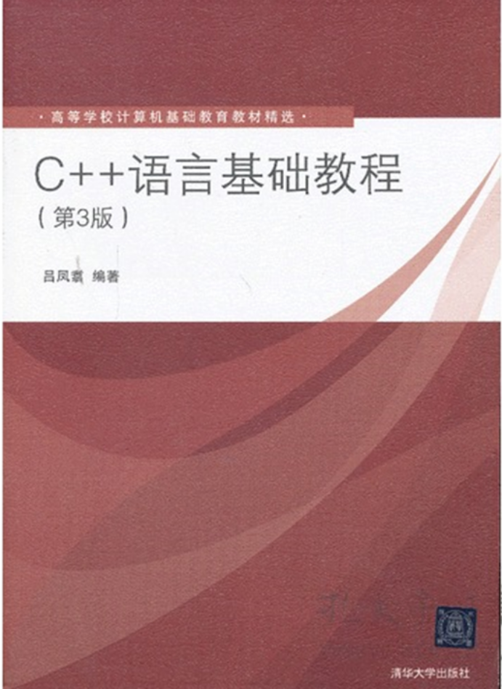
C++语言基础
高等学校计算机基础教育教材精选 吕凤翥 编著
电智学院
计算机系
田延安
15353550856

Slide 2
面向对象程序设计
第1章 C++语言概述
第2章 数据类型和表达式
第3章 预处理和语句
第4章 函数和作用域
第5章 类和对象（一）
第6章 类和对象（二）
第7章 继承性和派生类
第8章 多态性和虚函数
第9章 C++的I/O流库
陕西科技大学计算机系

Slide 3
内容简介
面向对象的基本思想
C++语言的基本概念、基本语法和编程方法
C++语言的面向对象特征
类与对象
继承与派生
多态性与虚函数
陕西科技大学计算机系

Slide 4
学习方法
多练习，掌握基本概念
多读程序，学习编程方法与技巧
多上机实践，加强动手能力
多剖析范例，积累编程经验
陕西科技大学计算机系

Slide 5
第1章 C++语言概述
1.1 面向对象程序设计的有关概念
1.2 C++语言是一种面向对象的程序设计语言
1.3 C++语言的词法及词法规则
1.4 C++程序结构的特点
1.5 C++程序的实现
陕西科技大学计算机系

Slide 6
1.1.1 面向对象的由来和发展(了解)
机器语言（二进制码）
汇编语言
20世纪50年代中期，FORTRAN语言
在计算机语言发展史上具有划时代的意义，引入了许多程序设计概念。如变量、数组、循环、分支等。
20世纪50年代中期，Algol语言
提出块(Begin…End)思想，对数据进行保护，是一种初级封装。
陕西科技大学计算机系

Slide 7
1.1.1 面向对象的由来和发展（续）
20世纪60年代中期，Simula 67语言
面向对象语言的鼻祖，提出了对象、类的概念，并支持类的继承。
20世纪70年代中期，Ada语言
支持数据抽象类型的最重要的语言之一，但不完全支持继承。
20世纪70年代中期，Smalltalk语言
最有影响的面向对象语言之一，丰富了面向对象的概念。
20世纪80年代中期后出现C++等多种面向对象语言
陕西科技大学计算机系

Slide 8
1.1.1 面向对象的由来和发展（续）
一、C++的起源
在C语言基础上为支持面向对象的程序设计研制的一个通用目的的程序设计语言；
由AT&T贝尔实验室Bjarne Stroustrup博士开发；
二、C++的特点
与C兼容，既保持了C的简洁、高效和接近汇编的特点，又比C更安全，结构化程度更高；
既支持面向过程的程序设计，又支持面向对象的程序设计；
注意其两面性
陕西科技大学计算机系

Slide 9
1.1.2 面向对象的有关概念(续)
面向对象系统的三要素：对象、类和继承；
一、对象
1、概念上
对象是代表着正在创建的系统中的一个实体；
2、实现形式上
对象是一个状态和操作（或方法）的封装体；
3、对象的定义
状态：对象的状态由这个对象的属性和这些属性的当前值决定。属性是静态的，当前值是动态的；
陕西科技大学计算机系

Slide 10
1.1.2 面向对象的有关概念(续)
行为：一个对象如何以状态变化和消息传递的形式进行作用和对外界进行反应。
一个对象的行为代表了这个对象的外部可见的和可测试的活动；
对象1
对象2
值12
值11
属性1
值11
值12
值22
行为
值21
属性2
值21
行为
值22
...
...
...
...
...
值n2
值n1
属性n
值n1
值n2
陕西科技大学计算机系

Slide 11
1.1.2 面向对象的有关概念(续)
C++语言中的对象由描述对象状态的数据结构和作用于这个数据结构上的方法（或称为操作）构成
它们都可以分为私有的和公有的两个部分
私有部分从对象的外部不可直接访问
公有部分可以由对象的外部访问。C++语言中对象之间的相互联系和作用通过对公有数据和方法（操作）的访问来实现。
陕西科技大学计算机系

Slide 12
1.1.2 面向对象的有关概念(续)
例如对于某个人，它的状态可能是：
  身高: 175 cm
  年龄: 20
  性别: 男
  肤色: 黄色
它的操作可能是：
  回答身高
  回答年龄
  回答性别
  回答肤色
其它对象不能直接访问它的内部状态信息，只能通过调用这些公共操作来访问该对象。
陕西科技大学计算机系

Slide 13
1.1.2 面向对象的有关概念(续)
客观世界的同一对象在不同的应用系统中，由于考察对象的角度不同，对其抽象的数据结构和操作都可能是不同的。
例如对于一个学生，在学籍管理系统与户籍管理系统两个不同的应用系统中，抽象出的表示内部状态的数据结构和对数据结构进行的操作都是不同的。
因此，在对实际应用系统中的对象进行分析时，应注意该系统的要求，区分哪些是该对象的本质特征。
陕西科技大学计算机系

Slide 14
1.1.2 面向对象的有关概念(续)
二、类
1、什么是类
类是创建对象的样板，它包含着所创建对象的状态描述和方法的定义。类的完整描述包含了外部接口和内部算法以及数据结构的形式；
2、类是对象的抽象及描述
类中包含生成对象的具体方法，由一个类所创建的对象称为该类的实例；
3、类是抽象数据类型的实现
类是所有对象的共同的行为和不同的状态的集合体
陕西科技大学计算机系

Slide 15
1.1.2 面向对象的有关概念(续)
例如，对于一个学籍管理系统，存在许多学生对象，它们具有相同的结构特征和行为特征，只是表示内部状态的数据值不同。为了描述这种相同结构特征和行为特征的对象，面向对象方法引入了类的概念。
这一点与人们在认识客观世界的事物时所采取的分类思想相同。人们在认识事物时总是将具有相同特征的事物归为一类，属于某类的一个事物具有该类事物的共同特征。
类是对一组具有相同特征的对象的抽象描述，所有这些对象都是这个类的实例。对于学籍管理系统，学生是一个类，而一个具体的学生则是学生类的一个实例。
陕西科技大学计算机系

Slide 16
1.1.2 面向对象的有关概念(续)
在程序设计语言中，类是一种数据类型，而对象是该类型的变量，变量名即是某个具体对象的标识。
因此，一个类的定义至少包含以下两个方面的描述：
  (1) 该类所有实例的属性定义或结构的定义。
  (2) 该类所有实例的操作（或行为）的定义。
陕西科技大学计算机系

Slide 17
1.1.2 面向对象的有关概念(续)
三、继承
人们在对客观世界的事物进行描述时，经常采取分类的方法。类是有层次的，即某个大类的事物可能分为若干小类，而这些小类可能又分为若干个更小的类。
面向对象思想采纳了事物分类的层次思想，在描述类的时候，某些类之间具有结构和行为的共性。
陕西科技大学计算机系

Slide 18
1.1.2 面向对象的有关概念(续)
例如教师类与学生类，在结构方面均具有姓名、年龄、身高、体重等，在行为（或操作）方面均具有回答身高、回答体重等操作。将这些共性抽取出来，形成一个单独的类——人，描述教师类和学生类中的共性。类人的结构特征和行为特征可以被多个相关的类共享，例如教师类和学生类继承了类人的结构和行为特征。
陕西科技大学计算机系

Slide 19
1.1.2 面向对象的有关概念(续)
在C++语言中，通过类的派生机制来实现类的继承，可以从一个类中派生出一个新的类，这个类称为派生类的基类或父类，派生出的新类称为基类的派生类或子类。
派生类的对象具有基类对象的特征，同时又有其自身特有的特征。
一个教师类的对象与一个学生类的对象都具有类人所描述的特征，同时又具有各自所属教师类和学生类特有的特征。
陕西科技大学计算机系

Slide 20
1.1.2 面向对象的有关概念(续)
四.多态性
多态性是面向对象系统的又一重要特性。
所谓多态即一个名词可具有多种语义。
在C++语言中，多态性主要表现在:重载
在C++语言中，同一函数名以及运算符可以具有不同含义的多种实现版本，编译器将根据函数调用的参数形式决定调用哪一种实现版本。
例如：数的加法
->实数的加法
->复数的加法
陕西科技大学计算机系

Slide 21
1.1.2 面向对象的有关概念(续)
五.封装
封装是一种信息隐藏技术，对象内部对用户是隐藏的，不可直接访问；用户只能见到对象封装界面上的信息，通过对象的外部接口访问对象。
用户向对象发送消息，对象根据收到的消息调用内部方法作出响应。
封装的目的在于将对象的使用者和对象的设计者分开，使用者无须知道对象内部实现的细节，只需要知道对象接收的消息即可。
陕西科技大学计算机系

Slide 22
1.2.1 C++对面向对象程序设计方法的支持
C++支持数据封装（数据抽象）
C++中，类是支持数据封装的工具，对象则是数据封装的实现；
C++中包含有私有、公有和保护成员
C++中通过发送消息来处理对象
每个可能的消息对应一个相应的方法，方法通过函数来定义；
陕西科技大学计算机系

Slide 23
1.2.1 C++对面向对象程序设计方法的支持
C++中允许友元破坏封装性
C++中允许函数名和运算符重载
C++支持继承性
C++支持动态联编
陕西科技大学计算机系

Slide 24
C++对C语言的改进
增加了新的运算符：::，new，delete等；
改进了类型系统，增加了安全性；
引进了引用概念；
允许函数重载，允许设置缺省参数，提高了编程的灵活性；
引进了内联函数，提高了程序的效率；
可以根据需要随时对变量进行说明；
陕西科技大学计算机系

Slide 25
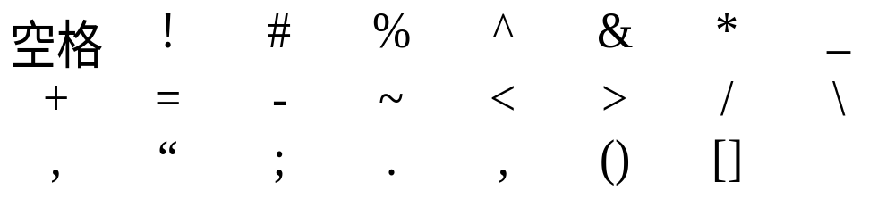
1.3.1 C++的字符集
大小写的英文字母：a～z，A～Z
数字字符：0～9
特殊字符
陕西科技大学计算机系

Slide 26
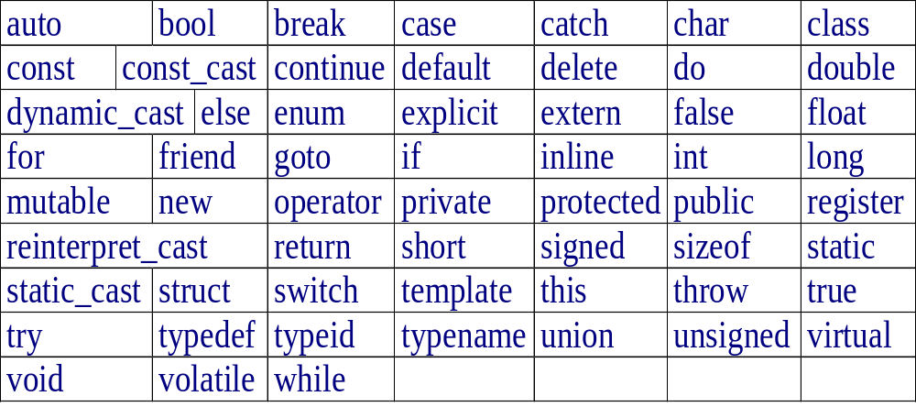
1.3.2 单词及词法规则
1、关键字（保留字）
表1-1 C++的关键字
陕西科技大学计算机系

Slide 27
1.3.2 单词及词法规则（续）
2、标识符
组成规则：以字母或下划线开始，其后跟零个或多个字母、数字或下划线；
正确标识符：Result, DoubleList,
_first, first_
错误标识符：1first
不能以数字开始
标识符的长度任意（受编译器限制）；
区分字母的大小写；
例如：ADD, Add, add
陕西科技大学计算机系

Slide 28
1.3.2 单词及词法规则（续）
3、运算符
4、分隔符
单目
()
运算符
双目
{}
三目
分隔符
,
5、各种文字
数字
:
字符文字
;
文字
串文字
布尔文字
陕西科技大学计算机系

Slide 29
1.3.2 单词及词法规则（续）
一、空白
包括：空格、制表符、换行符、注释
功能：指示词法记号的开始和结束位置；
二、注释
/*……*/
//
陕西科技大学计算机系

Slide 30
1.4.1 C++示范程序
#include <iostream.h>
void main()
{
double x,y;
cout<<"Enter two float numbers:";
cin>>x>>y;
double z=x+y;
cout<<"x+y="<<z<<endl;
}
I/O流库，提供所
有的输入输出操作
cout：流类对象
<<：插入符
提供屏幕输出
提供键盘输入：
cin：流类对象
>>：提取符；
endl：换行；
陕西科技大学计算机系

Slide 31
1.4.2 C++程序的组成
预处理命令
语句
输入输出
变量
函数
其他
陕西科技大学计算机系

Slide 32
1. 5 C++程序的实现
1. C++语言程序实现的三步曲
(1)编辑
(2)编译（预处理、编译、连接）
(3)运行
2. Visual C++ 6.0版本实现C++程序的功能
(1) 单文件程序的实现方法
以［例1. 4］为例。
(2)多文件程序的实现方法
以［例1.5］为例。
陕西科技大学计算机系

